Slide 1

Best4bAV - neue Top Impulse für das bAV Geschäft 2022
Fabian von Löbbecke
Köln, Dezember 2021

Slide 2





Koalitionsvertrag –
„Aufwind“ aus der Politik erwartet
„Neben der gesetzlichen Rente bleiben die betriebliche wie private Altersvorsorge wichtig für ein gutes Leben im Alter. Die betriebliche Altersversorgung wollen wir stärken, unter anderem durch die Erlaubnis von Anlagemöglichkeiten mit höheren Renditen. Zusätzlich muss das mit dem Betriebsrentenstärkungsgesetz bereits in der vorletzten Legislaturperiode auf den Weg gebrachte Sozialpartnermodell nun umgesetzt werden.“
„Daneben werden wir die gesetzliche Anerkennung privater Anlageprodukte mit höheren Renditen als Riester prüfen. Eine Förderung soll Anreize für untere Einkommensgruppen bieten, diese Produkte in Anspruch zu nehmen. Es gilt ein Bestandschutz für laufende Riester-Verträge.“
„Wir werden für alle neuen Selbstständigen, die keinem obligatorischen Alterssicherungssystem unterliegen, eine Pflicht zur Altersvorsorge mit Wahlfreiheit einführen. Selbstständige sind in der gesetzlichen Rentenversicherung versichert, sofern sie nicht im Rahmen eines einfachen und unbürokratischen Opt-Outs ein privates Vorsorgeprodukt wählen. Dieses muss insolvenz- und pfändungssicher sein und zu einer Absicherung oberhalb des Grundsicherungsniveaus führen. Bei jeder Gründung gilt jeweils eine Karenzzeit von zwei Jahren. Die geförderte zusätzliche private Altersvorsorge steht allen Erwerbstätigen offen. .“

Slide 3


Garantien im Produktportfolio 2022
!
TwoTrust Kompakt
TwoTrust Selekt
SafeInvest
90%
90%
80%
Garantie
Mindestens die Sparbeiträge¹
Mindestens die Sparbeiträge¹
¹⁾ Bei planmäßigem Verlauf ohne Beitragsfreistellung

Slide 4
TwoTrust Kompakt – Sparbeitrags-Garantie
Tarif
Laufzeit | Einzel | Sonder-sammel | Kollektiv 10 L | Kollektiv 10 | Kollektiv 40
7 |  |  | 94% | 96% | 97%
12 | 91% | 94% | 93% | 95% | 96%
20 | 90% | 91% | 92% | 94% | 96%
30 | 90% | 91% | 92% | 94% | 96%
40 | 90% | 91% | 93% | 94% | 96%
Garantie meistens
> 90%

Slide 5
TwoTrust Selekt – Sparbeitrags-Garantie
Tarif
Laufzeit | Einzel | Sonder-sammel | Kollektiv 10 L | Kollektiv 10 | Kollektiv 40
7 |  |  | 95% | 97% | 98%
12 | 92% | 95% | 94% | 96% | 97%
20 | 90% | 92% | 93% | 95% | 97%
30 | 90% | 92% | 93% | 95% | 97%
40 | 90% | 92% | 94% | 95% | 97%
Garantie meistens
> 90%

Slide 6
Garantien im Produktportfolio 2022
TwoTrust Kompakt
TwoTrust Selekt
SafeInvest
90%
90%
80%
Garantie
mindestens die Sparbeiträge!
Mindestens die Sparbeiträge¹
Mindestens die Sparbeiträge¹
Kein fallendes Guthaben möglich¹
Kein fallendes Guthaben möglich¹
1 Bei planmäßigem Verlauf ohne Beitragsfreistellung

Slide 7


0% Zins und weniger Garantien ?!
Unsere Antwort: TTS!
Top-Performance
Gesamtrendite seit Auflage
Ø 4%
Ø 3%
(Vertragsbeginn)
Top
bAV-Kompetenz

Slide 8
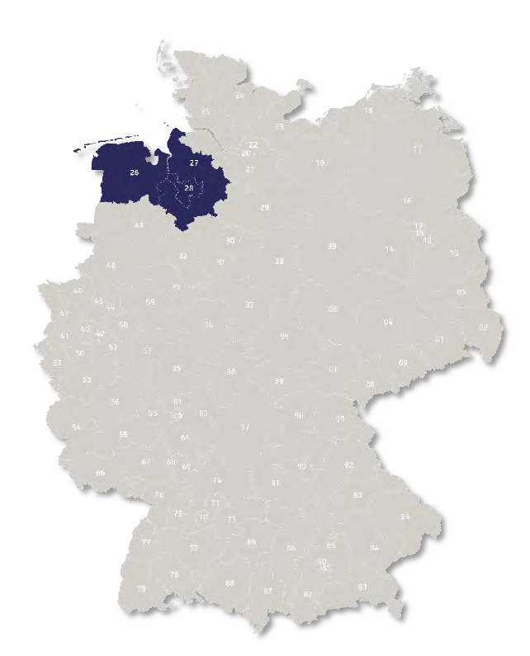
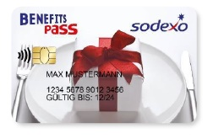
































Cashback 2.0 –
Sodexo - unser professioneller Partner
Regionalitätsprinzip
über 35.000 Akzeptanzstellen im stationären Einzelhandel
Supermärkte, Handelsketten, Restaurants, Tankstellen
Handhabung so einfach wie eine Girocard
~80 Gutschein-partner
Da ist für jeden `was dabei . . .
Großräumige regionale Akzeptanzgebiete
Wahlfreiheit für Standortbestimmung
Umstellung ohne Aufwand und Kartentausch
Keine Beeinträchtigung im Alltag

